Slide 1
Дива Різдва Христового

Slide 2
Вифлеєм

Slide 4
Храм Різдва Христового

Slide 5
Основний (західний) вхід. «Ворота смирення». Звичайна людина може увійти тільки нахиливши голову

Slide 6
Чудотворна ікона Вифлеємської Божої Матері

Slide 16
Пастухи Різдва

Slide 17
«Свят, свят, свят Бог Саваот!»

Slide 18
«Не бійтеся!»

Slide 21
Мельхіор, Каспар, Балтазар - волхви

Slide 22
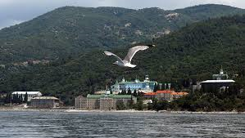
Острів Афон (Греція) зберігає донині дари волхвів (царів)

Slide 25
Кельнський собор (Німеччина) зберігає саркофаг трьох царів

Slide 28
Саркофаг трьох царів

Slide 30
Плат Божої Матері, у якому вона народила Спасителя, в Шартрському соборі (Франція)

Slide 35
Мученики 14000 немовлят, вбиті Іродом в Вифлеємі

Slide 36
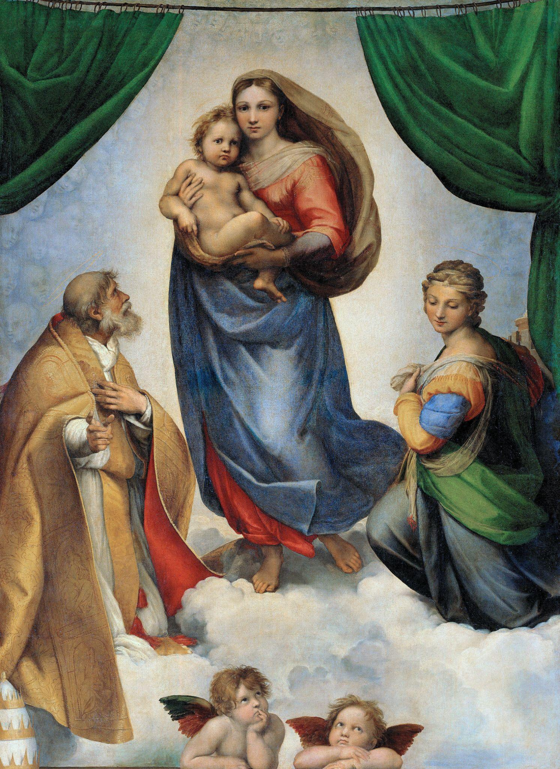

Slide 41
Дуже рідкісна ікона “Праця Святої Родини”

Slide 42
